Slide 1
G07
需求变更管理

Slide 2
用户的需求变更
CONTENTS
需求管理工具
对于新需求的文档变更
阶段项目会议与评价
里程碑的内部评审
Team Building

Slide 3
用户的需求变更
01

Slide 4
用户的需求变更
教师用户代表需求变更：希望增加教师动态的推送功能，有新的教师相关的变化，比如：别人的关注，新的回复、新的评论等等，都能马上推送给相关教师的微信或邮箱
变更细节：
1、注册界面增加邮箱，用于发送消息的途径
2、在点赞、评论、关注按钮中增加逻辑，在触发时发送消息给用户的同时发送邮件到教师的邮箱。
3、修改了消息推送的执行顺序，增加了分支步骤，同时推送消息到网站消息界面和邮箱。

Slide 5
需求管理工具
02

Slide 6
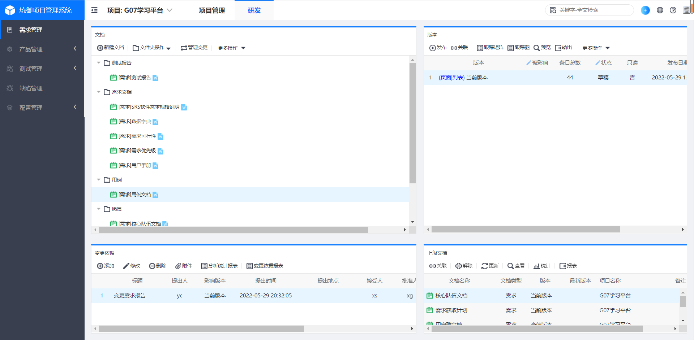
需求管理工具
针对需求的管理，是否采用了需求管理工具？是否把全部需求录入工具？是否建立了跟踪链接矩阵？

Slide 7
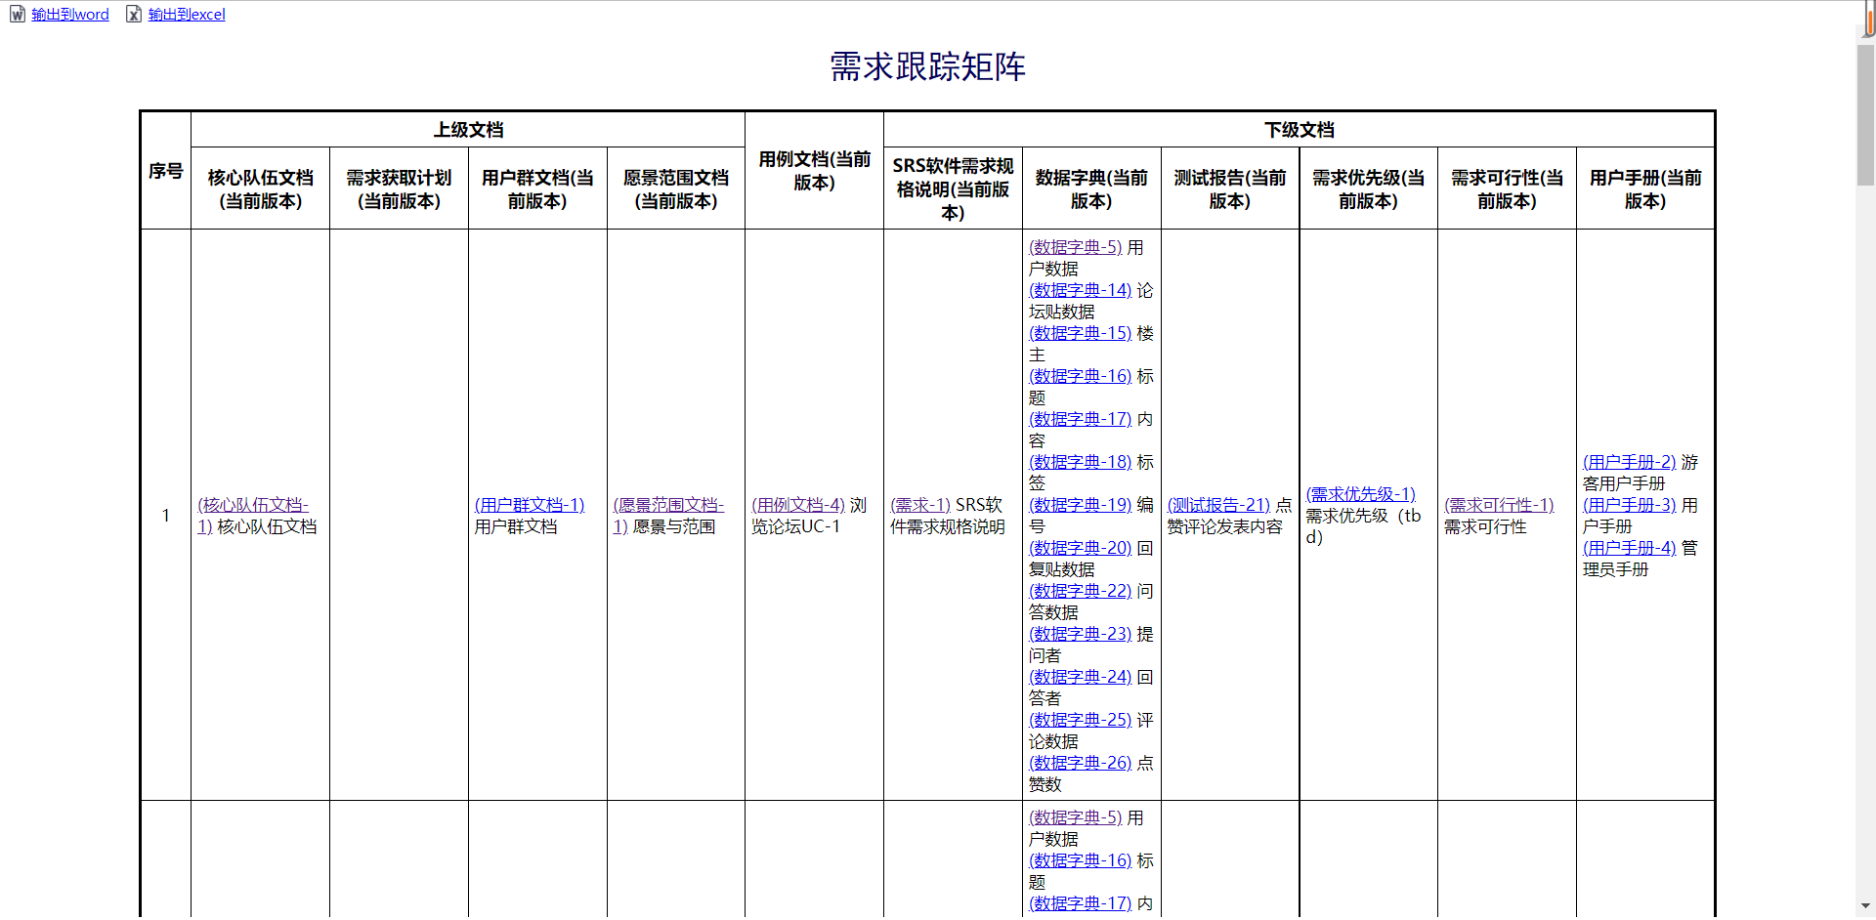
需求管理工具
针对需求的管理，是否采用了需求管理工具？是否把全部需求录入工具？是否建立了跟踪链接矩阵？

Slide 8
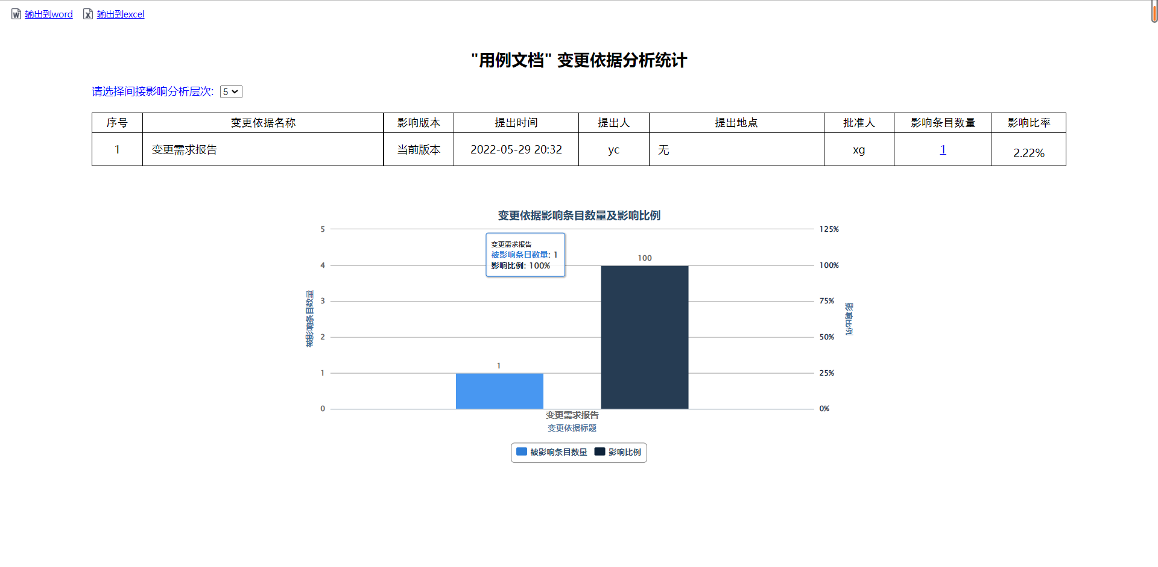
需求变更影响分析
采用需求变更管理工具，分析需求变更影响

Slide 9
建议的变更的影响
在项目计划中，建议的变更如何影响任务的执行顺序、依赖性、工作量或进度（以需求变更影响分析表展示）
变更请求ID | C001
标题 | 需求变更：教师消息推送
描述 （执行顺序） | 希望增加教师动态的推送功能，有新的教师相关的变化，比如：别人的关注、新的回复、新的评论等，都能马上推送给相关教师的微信或邮箱。 变更细节： 1、注册界面增加邮箱，用于发送消息的途径 2、在点赞、评论、关注按钮中增加逻辑，在触发时发送消息给用户的同时发送邮件到教师的邮箱。 3、修改了消息推送的执行顺序，增加了分支步骤，同时推送消息到网站消息界面和邮箱。
评估人 | 吴晨洋
准备日期 | 2022/5/29
预计总时间 （工作量） | 19h
预期排期影响 （工作量） | 4工作日
其他成本影响 | /
质量影响 | 优化了消息功能的实现，在未使用该网站时也能够实时收到邮件来确认点赞、评论、关注等信息。
其他受影响的组件 | 注册、消息
其他受影响的任务（依赖性） | 依赖于用力的文档：测试用例、原型设计、数据字典、可行性分析优先级、用户手册、srs，都需要修订，需要增加推送消息相关的内容
生命周期成本问题（进度） | 增加了额外的排期，计划增加当下工作时间，做到在预计交付时间之前能完成。

Slide 10
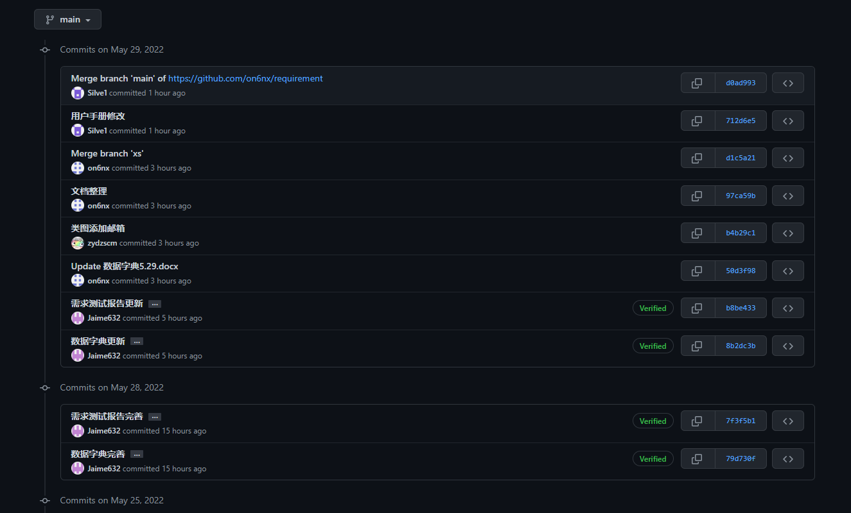
项目文档管理
项目总分支可以看到每个人提交的文档更新和历史信息

Slide 11
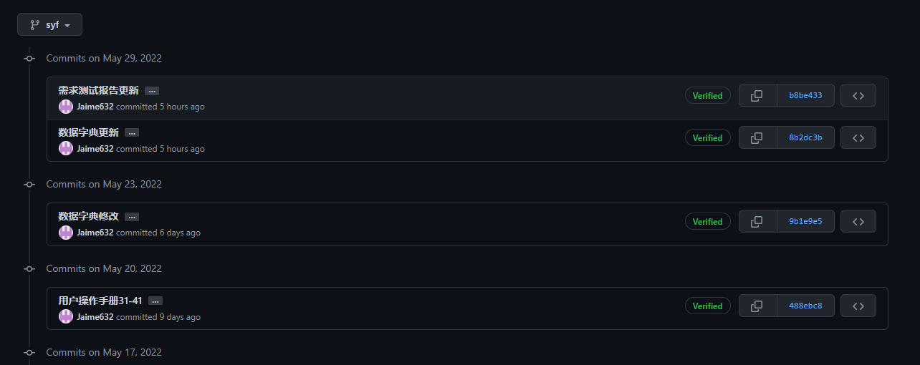
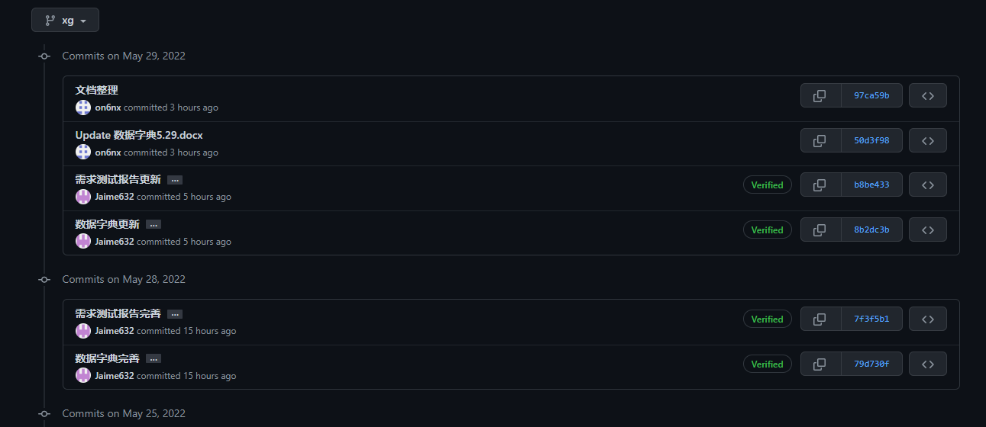
项目文档管理
项目个人分支可以看到具体每个人提交的文档更新和历史信息

Slide 12
对于新需求的文档变更
03

Slide 13
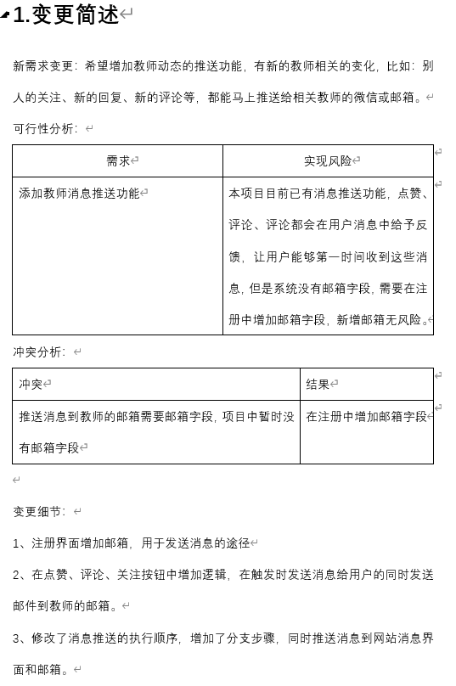
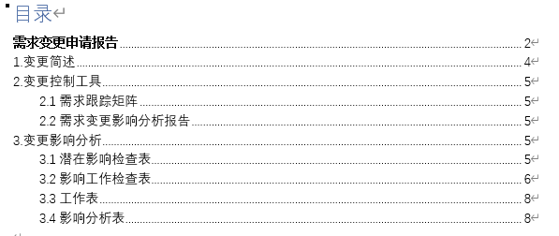
需求变更申请报告

Slide 14
CCB组织和人选
角色和职责
角色 | 姓名 | 描述和职责
主席 | 林婷婷 | 变更控制委员会主席，如果变更委员会未能达成一致，主席通通常由最终决定权，针对每个变更请求确定评估人和修改人
成员 | 姚毅铭吴晨洋 | 变更控制委员会针对某一具体项目决定是批准还是驳回提出的变更
评估者 | 徐过 | 受ccb主席要求负责完成变更影响分析的人
修改者 | 徐晟 | 针对批准的变更请求，负责完成产品修改的人
提交者 | 徐过 | 提交新变更请求的人
请求接收者 | 徐晟 | 最初接受新提交变更请求的人
验证者 | 许罗阳宁 | 验证变更是否已正确实现的人

Slide 15
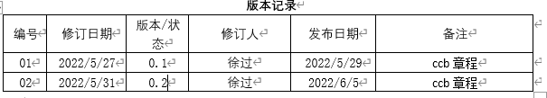
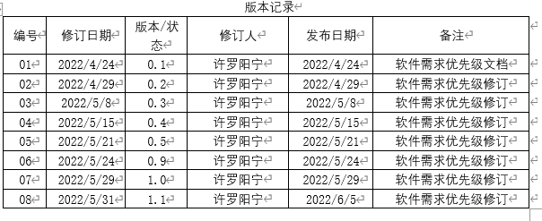
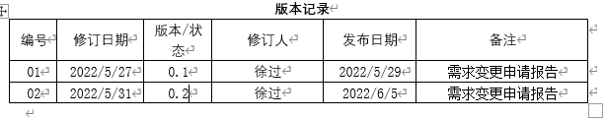
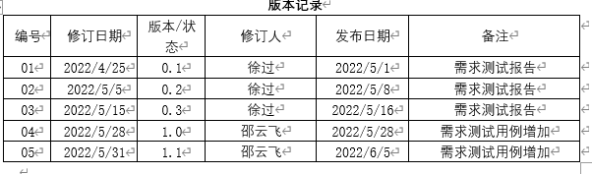
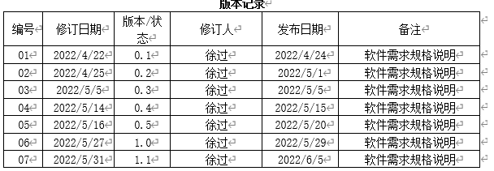
新增基线

Slide 16
可行性分析修改
具体需求风险
需求 | 实现风险
添加教师消息推送功能 | 本项目目前已有消息推送功能，点赞、评论、评论都会在用户消息中给i与反馈，让用户能够第一时间收到这些消息，但是系统没有邮箱字段，需要在注册中增加邮箱字段，新增邮箱无风险。
需求间的冲突
冲突 | 结果
推送消息到教师的邮箱需要邮箱字段，项目中暂时没有邮箱字段 | 在注册中增加邮箱字段

Slide 17
新的需求进行了优先级打分和排序
特性 | 价值 | 损失 | 总价值 | 总价值% | 成本 | 成本% | 风险 | 风险% | 优先级
教师发表博客 | 8 | 9 | 17 | 2.32% | 5 | 1.44% | 2 | 0.51% | 1.1871
评论 | 7 | 7 | 14 | 1.91% | 2 | 0.58% | 5 | 1.28% | 1.0277
查看消息详情 | 7 | 8 | 15 | 2.05% | 4 | 1.15% | 4 | 1.03% | 0.9394
回答 | 8 | 8 | 16 | 2.18% | 3 | 0.86% | 6 | 1.54% | 0.9084
加精 | 5 | 6 | 11 | 1.50% | 4 | 1.15% | 2 | 0.51% | 0.9010
加精 | 3 | 4 | 7 | 0.95% | 2 | 0.58% | 2 | 0.51% | 0.8768
查看消息详情 | 3 | 4 | 7 | 0.95% | 2 | 0.58% | 2 | 0.51% | 0.8768
评论答案 | 6 | 6 | 12 | 1.64% | 4 | 1.15% | 3 | 0.77% | 0.8518
讨论 | 7 | 8 | 15 | 2.05% | 3 | 0.86% | 6 | 1.54% | 0.8516
点赞 | 6 | 7 | 13 | 1.77% | 3 | 0.86% | 5 | 1.28% | 0.8262
查看消息 | 6 | 7 | 13 | 1.77% | 3 | 0.86% | 5 | 1.28% | 0.8262
编辑自己发布的内容 | 6 | 7 | 13 | 1.77% | 3 | 0.86% | 5 | 1.28% | 0.8262
查看反馈 | 1 | 5 | 6 | 0.82% | 2 | 0.58% | 2 | 0.51% | 0.7515
教师发表帖子 | 7 | 7 | 14 | 1.91% | 7 | 2.02% | 3 | 0.77% | 0.6854
教师发表问答 | 7 | 8 | 15 | 2.05% | 7 | 2.02% | 4 | 1.03% | 0.6725
查看反馈 | 6 | 6 | 12 | 1.64% | 4 | 1.15% | 5 | 1.28% | 0.6724
取消关注 | 4 | 5 | 9 | 1.23% | 2 | 0.58% | 5 | 1.28% | 0.6607
取消收藏 | 4 | 5 | 9 | 1.23% | 2 | 0.58% | 5 | 1.28% | 0.6607
搜索 | 4 | 5 | 9 | 1.23% | 3 | 0.86% | 4 | 1.03% | 0.6496
查看消息 | 1 | 4 | 5 | 0.68% | 1 | 0.29% | 3 | 0.77% | 0.6451
注册 | 4 | 7 | 11 | 1.50% | 4 | 1.15% | 5 | 1.28% | 0.6163
使用资料下载 | 7 | 7 | 14 | 1.91% | 6 | 1.73% | 6 | 1.54% | 0.5845
添加标签 | 3 | 4 | 7 | 0.95% | 3 | 0.86% | 3 | 0.77% | 0.5845
浏览博客 | 7 | 8 | 15 | 2.05% | 6 | 1.73% | 7 | 1.79% | 0.5807
注册 | 4 | 4 | 8 | 1.09% | 4 | 1.15% | 3 | 0.77% | 0.5679
收藏 | 5 | 5 | 10 | 1.36% | 3 | 0.86% | 6 | 1.54% | 0.5677
关注 | 5 | 6 | 11 | 1.50% | 3 | 0.86% | 7 | 1.79% | 0.5643
登陆 | 4 | 6 | 10 | 1.36% | 4 | 1.15% | 5 | 1.28% | 0.5603
添加标签 | 5 | 5 | 10 | 1.36% | 5 | 1.44% | 4 | 1.03% | 0.5531
反馈 | 5 | 5 | 10 | 1.36% | 5 | 1.44% | 4 | 1.03% | 0.5531
浏览论坛 | 6 | 6 | 12 | 1.64% | 5 | 1.44% | 6 | 1.54% | 0.5495
浏览问答 | 7 | 7 | 14 | 1.91% | 5 | 1.44% | 8 | 2.05% | 0.5469
浏览问答 | 9 | 7 | 16 | 2.18% | 7 | 2.02% | 8 | 2.05% | 0.5365

Slide 18
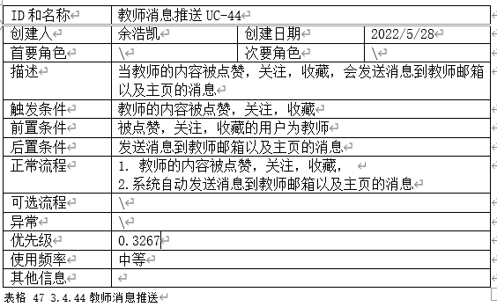
新增用例
新的关注，新的回复、新的评论等等，马上推送给相关教师的邮箱

Slide 19
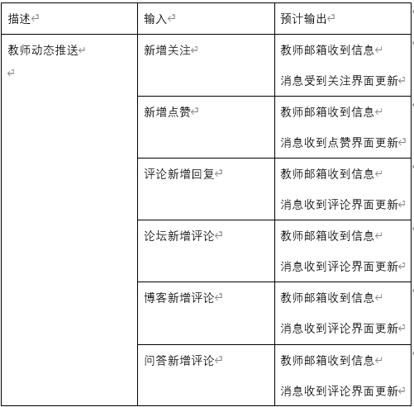
新增测试用例
新的关注，新的回复、新的评论等等，马上推送给相关教师的邮箱

Slide 20
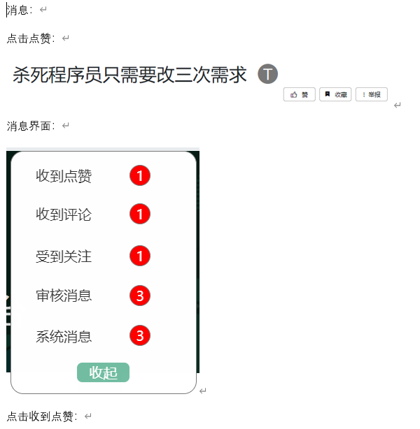
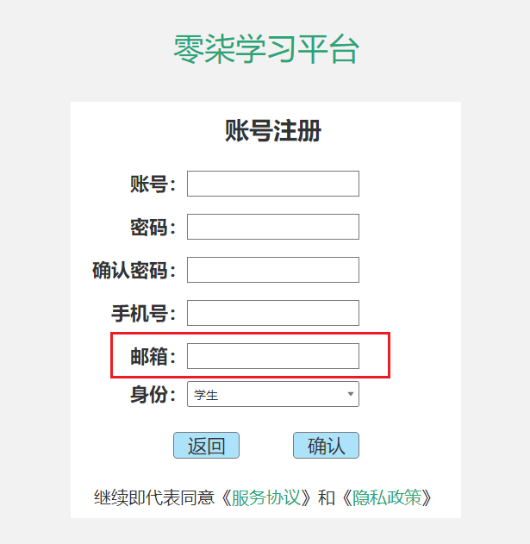
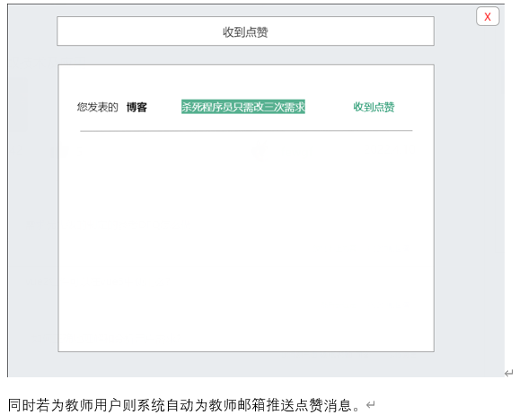
原型以及用户手册修改

Slide 21
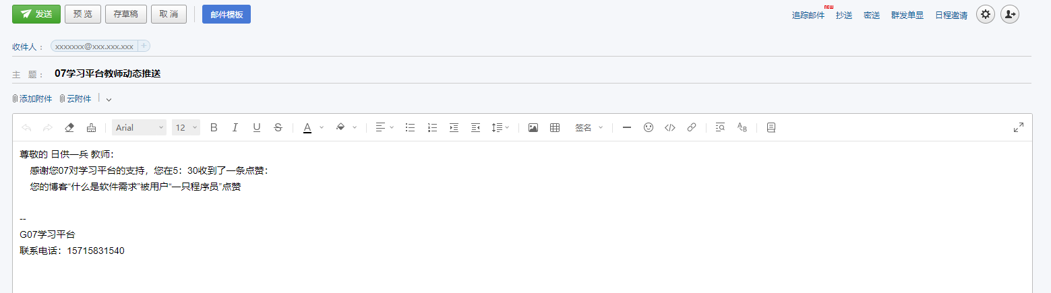
原型以及用户手册修改

Slide 22
阶段项目会议与评价
04

Slide 23
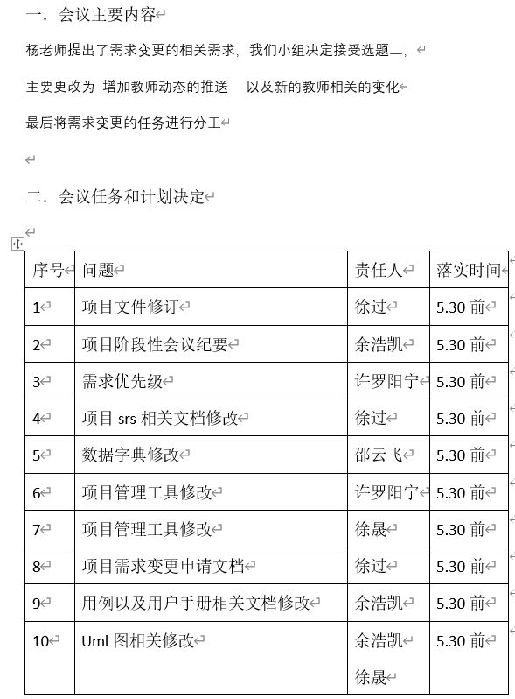
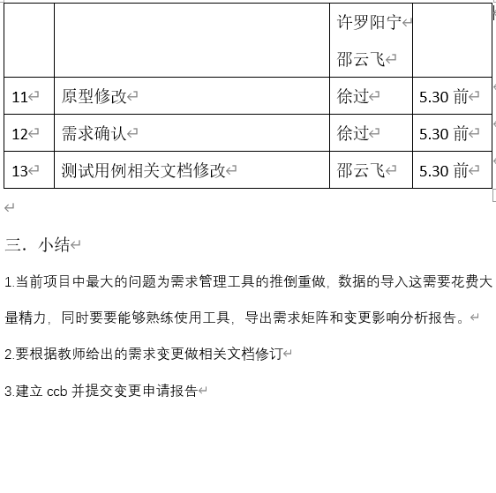
阶段项目会议
3.是否召开了阶段项目会议，并有会议记录？记录内容是否合理、有效、及时？

Slide 24
里程碑的内部评审
05

Slide 25
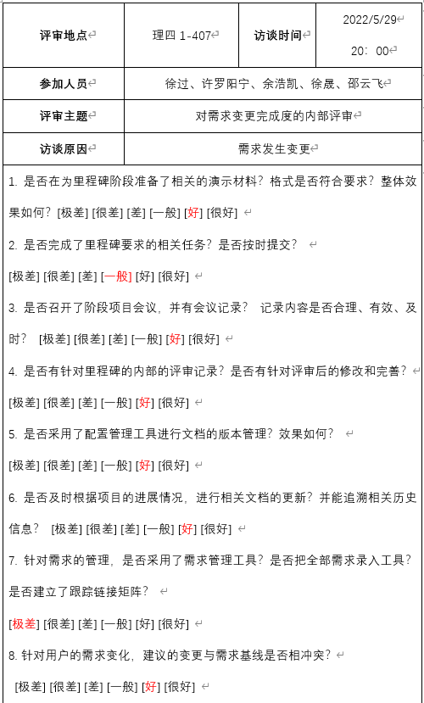
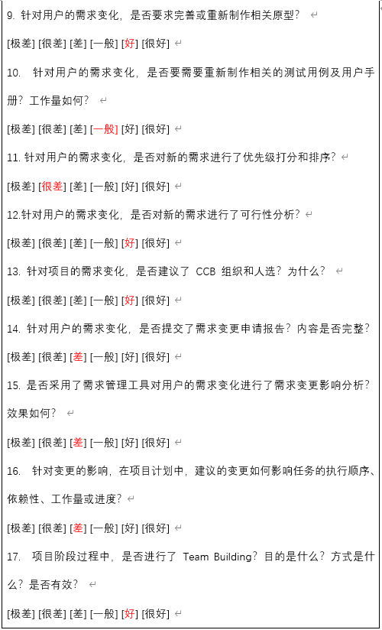
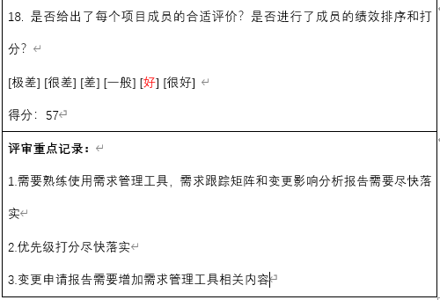
里程碑的内部评审
4.是否有针对里程碑的内部的评审记录？是否有针对评审后的修改和完善？

Slide 26
Team Building
05

Slide 27
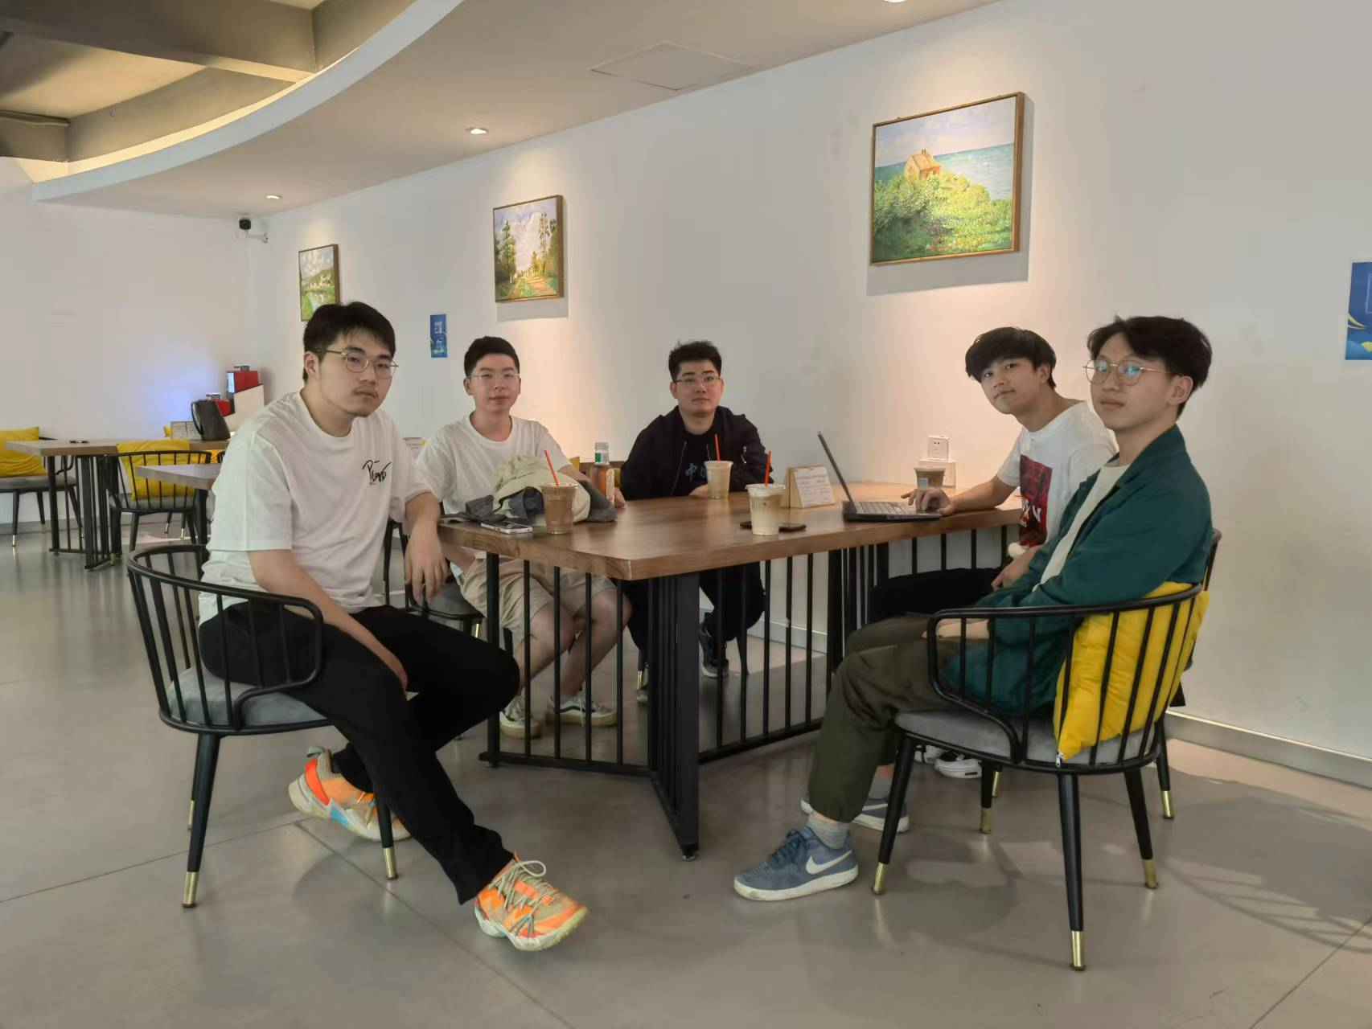
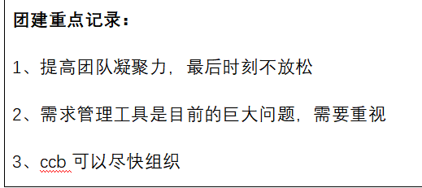
Team Building
目的：
1.提高团队凝聚力
2.讨论详细问题解决方案
方式：
cc梦工厂咖啡厅

Slide 28
成员的绩效排序和打分
姓名 | 徐过 | 徐晟 | 邵云飞 | 许罗阳宁 | 余浩凯
工作 | 项目文档修订 ccb章程 需求变更申请报告 可行性分析修订 | 需求管理工具工程建立 需求管理工具落实 | ppt制作 测试用例修订 数据字典修订 | 需求管理工具落实 优先级打分落实 甘特图 | 用例修订 用户手册修订 阶段性会议纪要 会议纪要
质量 | 80 | 80 | 79 | 76 | 77
积极性 | 90 | 88 | 87 | 88 | 85
综合 | 84 | 83.2 | 82.2 | 80.8 | 80.2
综合=0.6*质量+0.4*积极性

Slide 29
文献参考
[1]软件需求/(美)魏格斯(Wiegers, K.E.), (美)贝蒂(Beatty, J.)[M].北京: 清华大学出版社-2016-ISBN 978-7-302-42682-0 P403-450

Slide 30
G07
THANKS!

